Slide 1

Paso a paso de la Mediación a Distancia Todo lo que hay que saber. Todo…?
Colegio de Abogados de Avellaneda - Lanús
Comisión de Mediación
15 de septiembre de 2020
Por Zoom.
Dra. Carina Paramidano – Dr. José María Calleja
C.A.A.L. C.A.L.P.

Slide 2
Temario a desarrollar
Compendio Normativo (ley 13.951) (T.O ley 15.182), decreto 43/19, Res.358/20
Materias mediables (arts. 4 y 5 ley 13.951)
Sorteo de Mediador. Procedimiento para hacerlo. Demanda Interruptiva. Formulario de inicio. Información del sorteo.
Contacto con la/el mediadora/or. Centro de Mediación. DD JJ de datos.
Gasto Administrativo. Cobro anticipo de gastos. CD. BLSG.
Reuniones previas con las partes (Art. 11 Ley 13.951.)
Mediación a Distancia. Medios. Brecha digital.
Notificación. Cédula oficial notificar ad hoc. CD on line. CD presencial (pendientes). E mail. Cédula.
.

Slide 3
E-mail compañías de seguro
Instructivo Carta Documento on line (firma presencial).
Audiencias. Zoom. Instalación. Link de ingreso. Configuración. Sala de espera. Caucus, compartir pantalla, micrófonos, conectividad
Carga de Mediación y Mediación a Distancia. Notificación. Texto Carta documento
Actas de Audiencias. Actas de cierre sin acuerdo. Con Acuerdo.
Firma Digital. Electrónica. Ológrafa
Honorarios del/la mediadora. (taller a realizarse en el C .A.A.L.) . Casos de mayor importe de acuerdo o sentencia.
CIERRE. PREGUNTAS

Slide 4
Que cambios tuvo la ley de mediación, 13.951, con la promulgación de la ley 15.182
Se modificaron los art. 15 y 18 y se incorporó el art. 15 bis.
Nuevo texto del art.15: “Para el caso de la mediación presencial, será obligatoria la comparecencia personal de las partes y la intervención del Mediador o Mediadora. A las sesiones deberán concurrir las partes personalmente y no podrán hacerlo por apoderado, exceptuándose a las personas jurídicas y a las personas humanas domiciliadas a más de ciento cincuenta (150) kilómetros de la ciudad asiento de la mediación, que podrán asistir por medio de apoderado, con facultades suficientes para mediar y/o transigir.“
Redacción 15 bis: Opción de mediación a distancia. La primera audiencia del procedimiento de mediación podrá realizarse a distancia a propuesta del Mediador o la Mediadora con acuerdo de la parte requirente o a propuesta de la parte requirente. Las siguientes audiencias podrán celebrarse bajo tal modalidad si existe acuerdo de la parte requerida.
Las audiencias se celebrarán a través de los canales y procedimientos electrónicos de comunicación según lo reglamente la Autoridad de Aplicación y que aseguren la confidencialidad del procedimiento y la identidad de las partes."

Slide 5
Art. 18 – según ley 15.182-
Nuevo texto del art.18. Cuando la culminación del proceso de mediación, deviniera del arribo de un acuerdo de las partes sobre la controversia, se labrará un acta en la que deberá constar los términos del mismo, firmado por el Mediador o Mediadora, las partes y los letrados o letradas intervinientes. Si no se arribase a un acuerdo en la Mediación, igualmente se labrará acta, cuya copia deberá entregarse a las partes, en la que se dejará constancia de tal resultado. (con Presencialidad)
En este caso, el reclamante quedará habilitado para iniciar la vía judicial correspondiente, acompañando las constancias de la Mediación.
Cuando la mediación se realice en todo o en parte bajo la modalidad a distancia deberá dejarse constancia en el acta de dicha circunstancia.
Para el caso que no fuera posible la suscripción del acta conforme lo establecido por el artículo 288 del Código Civil y Comercial de la Nación, será suficiente la sola suscripción por parte del Mediador o la Mediadora de las actas.
Para el caso que la mediación concluyera con acuerdo de las partes, el Mediador o Mediadora deberá constatar previamente la voluntad de las partes conforme establezca la reglamentación.

Slide 6
Materias Mediables
Art. 4° de la ley – Exclusiones de Mediación. Causas penales, de familia, capacidad, estado como parte, amparo, habeas Corpus, cautelares, diligencias preliminares y prueba anticipada, Sucesorios y voluntarios, menores, laborales, causas ante Juzgados de Paz letrados.
Art. 5° de la ley - Materias Optativas. Procesos de ejecución y en los juicios seguidos por desalojo
La provincia no adhirió al DNU 320 que incluyó como obligatorias para la ley de CABA (26.589) las materias optativas. (art. 12 y por un año de plazo),
(No debemos confundirlo con la ley 15.172 de la Pcia de Bs As que dispuso la suspensión de desalojos, ejecuciones expensas, lanzamientos, etc. hasta el 30/09/2020 )

Slide 7
Sorteo de Mediador en la R.G.E.
COMO-SOLICITAR-SORTEO-DE-MEDIADOR.pdf
Form. Ingreso Civil.xls
Información del sorteo. Correo electrónico proveniente de R.G.E informando Juzgado y Mediador/a sorteado/a

Slide 8
Contacto con el Mediador Gasto Administrativo
Centro de Mediación.
Declaración Jurada de datos
Cobro de anticipo de Gastos / Carta Documento / Beneficio de Litigar sin Gastos.

Slide 9
Reuniones previas con las Partes.
Art. 11 de la ley 13.951 (T.O. ley 15.182) ARTICULO 11: Ambas partes, de manera conjunta, podrán tomar contacto con el Mediador designado antes de la fecha de la audiencia con el objeto de hacer conocer el alcance de sus pretensiones.
Interpretación del mismo en la virtualidad
Alcance.
Limite y modalidad fijados por el art. 16 de la ley y del decreto 43/19. ARTICULO 16 (ley): Las actuaciones serán confidenciales. El Mediador tendrá amplia libertad para sesionar con las partes, pudiéndolo efectuar en forma conjunta o por separado, cuidando de no favorecer, con su conducta, a una de ellas y de no violar el deber de confidencialidad. Art 16 (decreto parte pertinente):El mediador debe mantener neutralidad en todos los casos y circunstancias que se presenten en el proceso de mediación

Slide 10
Los artículos modificados/ incorporados.
Nuevo texto del art.15: “Para el caso de la mediación presencial, será obligatoria la comparecencia personal de las partes y la intervención del Mediador o Mediadora. A las sesiones deberán concurrir las partes personalmente y no podrán hacerlo por apoderado, exceptuándose a las personas jurídicas y a las personas humanas domiciliadas a más de ciento cincuenta (150) kilómetros de la ciudad asiento de la mediación, que podrán asistir por medio de apoderado, con facultades suficientes para mediar y/o transigir.“

Slide 11
Los artículos modificados/ incorporados.
Redacción 15 bis: Opción de mediación a distancia. La primera audiencia del procedimiento de mediación podrá realizarse a distancia a propuesta del Mediador o la Mediadora con acuerdo de la parte requirente o a propuesta de la parte requirente. Las siguientes audiencias podrán celebrarse bajo tal modalidad si existe acuerdo de la parte requerida.
Las audiencias se celebrarán a través de los canales y procedimientos electrónicos de comunicación según lo reglamente la Autoridad de Aplicación y que aseguren la confidencialidad del procedimiento y la identidad de las partes.“ - Comentarios del artículo -

Slide 12
Los artículos modificados/ incorporados.
Nuevo texto del art.18. Cuando la culminación del proceso de mediación, deviniera del arribo de un acuerdo de las partes sobre la controversia, se labrará un acta en la que deberá constar los términos del mismo, firmado por el Mediador o Mediadora, las partes y los letrados o letradas intervinientes. Si no se arribase a un acuerdo en la Mediación, igualmente se labrará acta, cuya copia deberá entregarse a las partes, en la que se dejará constancia de tal resultado. (con Presencialidad)
En este caso, el reclamante quedará habilitado para iniciar la vía judicial correspondiente, acompañando las constancias de la Mediación.
Cuando la mediación se realice en todo o en parte bajo la modalidad a distancia deberá dejarse constancia en el acta de dicha circunstancia. Para el caso que no fuera posible la suscripción del acta conforme lo establecido por el artículo 288 del Código Civil y Comercial de la Nación, será suficiente la sola suscripción por parte del Mediador o la Mediadora de las actas.
Para el caso que la mediación concluyera con acuerdo de las partes, el Mediador o Mediadora deberá constatar previamente la voluntad de las partes conforme establezca la reglamentación. - Comentarios al artículo -

Slide 13
Notificaciones
Recomendaciones / Sugerencias de buenas prácticas.
- acápite retiro de cedula – “sello” para cédula del notificado” “sello” para cedula del notificador, texto para incluir en e-mail de respuesta al requerimiento.
Cédulas. - Ya incluyen en su texto las modificaciones de la ley 15.182 -
Oficial Notificador ad hoc.
Carta Documento On line / Presencial (pendientes).
E-mail.

Slide 14
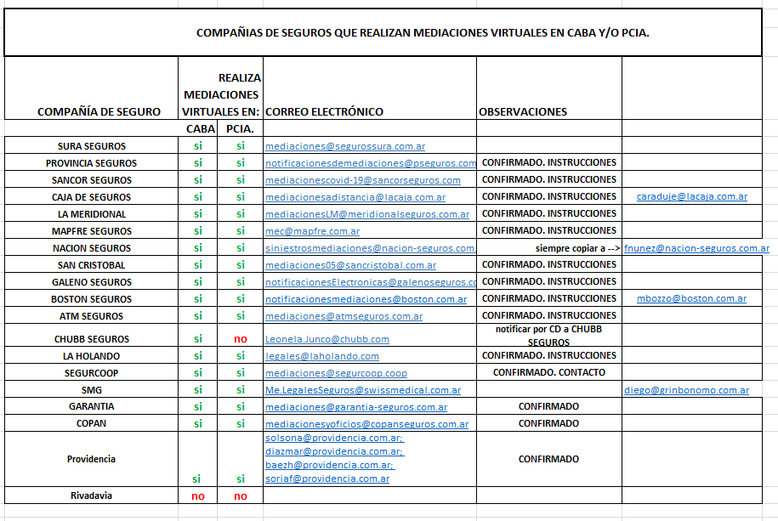
DOMICILIOS ELECTRÓNICOS, CORREOS ELECTRÓNICOS, DE ASEGURADORAS

Slide 15
Como mandar Cartas documentos Andreani desde el on line
Guía de uso Andreani Online
El registro de firmas y la etiqueta
Algunas recomendaciones cuando remitamos una carta documento:
Para el DESTINATARIO /A requiere datos que:
a) desconocemos o b) no debemos cargarlos.
DNI : cargamos 99.999.999
En el caso del correo electrónico y número telefónico del destinatario cargar siempre el propio (mediador/a) ya que si pusiéramos el del destinatario/a le llegaría el aviso de la próxima recepción de una Carta Documento… !!!

Slide 16
Zoom
Uso general
Audio, selección de micrófonos y parlantes.
Video, elección de cámaras
Seguridad, bloqueo de reunión, administración de participantes.
Como compartir pantalla, pizarra.
Uso de la Sala de espera.
Salas para grupos pequeños, privadas o caucus
Cómo grabar la identificación / presentación de los participantes o la lectura del acta de cierre.
Cuándo se generar el archivo/video y donde se aloja ?

Slide 17
Zoom
Como programar / generar una reunión en ZOOM.
Fijar fecha y hora (am/pm) de la reunión.
Establecer con o sin sala de espera
Determinar si el participante y anfitrión u hospedador ingresan con video prendido o apagado.
Asignar clave especifica o dejar la que por defecto genera el sistema
Opciones avanzadas: Habilitar entrar antes, silenciar a todos los participantes al entrar, grabar automáticamente.

Slide 18
Audiencias, Actas y Notificaciones. Como se visualizan con la nueva ley ?
Todos los aspectos del Mediare que fueron afectados por la nueva redacción de la ley 13.951, ya se reflejan modificados y operativos.
Aquí veremos como cargar una audiencia presencial y como hacerlo cuando sea mediación a distancia.
Que debemos visualizar o consignar en el acta de audiencia o de cierre.
Un ejemplo de acta de audiencia y otro de acta de cierre.
Una sugerencia adicional
Como quedó configurado el texto de las notificaciones.

Slide 19
Firma Electrónica (token) Como utilizarla en Foxit Reader
Donde descargar Foxit: https://www.foxitsoftware.com/pdf-reader/
(no olvidar de seleccionar idioma español. NO descargar Phantom)
Veamos como utilizarlo hoja 1 / hoja 2
Solo una mención a Firma Digital - Colproba y todos los colegios departamentales son autoridad de registro. / cumple con previsiones del art. 288 CCCN / en breve operativa.

Slide 20
Honorarios del/ la Mediador/a
Con fecha 22 de septiembre se realizará un taller en el Colegio con la participación del Dr. Leonardo José Valsecchi y la Dra. Gisela Laura Cacace
Tabla de honorarios, vigente y actualizada. Resolución 358 / 2020
Calculo de honorarios en Mediación para bases arancelarias mayores a $ 2.080.043

Slide 21
Muchas Gracias !!!!!

